Slide 1


CONCEPÇÕES DE SURDEZ
Componentes:
Evelin Brandão,João Lucas, Thiago Ribeiro e
Yasmin Tosto
Disciplina: LETE48
Turma:14

Slide 2

Sumário
1-Introdução
2-Concepção clínica patológica
3-Concepção sócio antropológica
3- Termo correto
4- Escolha de comunicação do surdo
5- Comunicação
6-Identidade e cultura dos surdos
7-Conclusão

Slide 3

1- Introdução
Discussões referentes à concepção de surdez estão presentes na sociedade há muitos anos.
Ainda é constante a provocação de algumas reflexões.
A sociedade ainda tem poucas informações a respeito dessa língua, provocando o surgimento de muitos mitos.

Slide 4
2- A concepção
Clinico Patológico
• Perspectiva de surdez como expressão profunda dificuldade na
recepção, percepção e reconhecimento de sons
Diferentes graus de perda auditiva, sendo a surdez concebida pela
perda profunda
Causas:
Genética
Idade
Fatores externos.

Slide 5
2- A concepção
Clinico Patológico
Surdo: Pessoa com deficiência/desvantagem
Medicina como meio de curar/compensar o surdo
Tornar o surdo ouvinte
Compensar o déficit auditivo
Treino de audição, fala e leitura labial
Próteses, implantes, cirurgias

Slide 6
3- A concepção
Sócio-Antropológica
Perspectiva de surdez como manifestação comum das individualidades do ser humano
Surdez não inviabiliza comunicação e sociabilidade
Surdo como ser social com identidade própria
Língua de sinais constituinte como elemento identitário

Slide 7
4- Termo correto
Surdo-mudo
Deficiente auditivo
Surdo
Surdez profunda
Médicos e educadores
Aparelhos fonadores intactos
Século XV
Oralismo

Slide 8
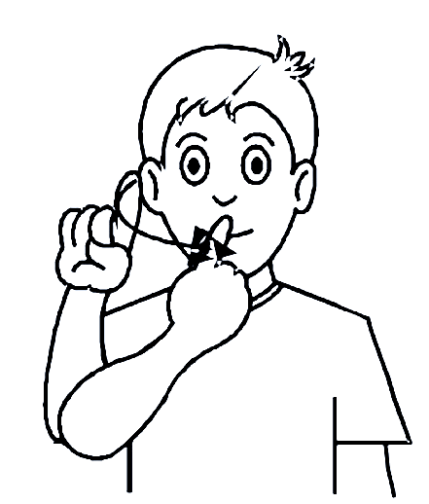
5-Escolha de comunicação do surdo
Surdo é diferente de mudo
São minoria os surdos que também são Mudos.
O fato é que qualquer surdo que tenha seu aparelho fonador em perfeito estado, pode desenvolver a fala
A linguagem de sinais é também um tipo de fala
Pessoas que nascem surdas ≠ Pessoas que ficam surdas

Slide 9
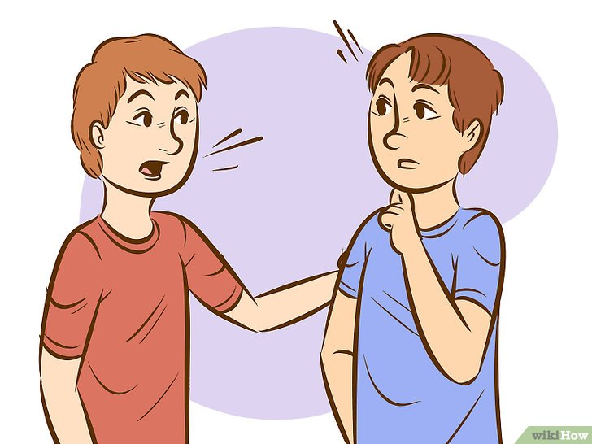
6- Comunicação
Todos os surdos fazem leitura labial?
" a comunicação via fala e leitura de lábios da língua falada é necessariamente muito limitada para uma pessoa que não pode ouvir.Portanto, a fala pode representar apenas funções comunicativas muito básica para os surdos"
" leitura labial não é apenas uma habilidade visual - 75% dela é uma espécie de adivinhação inspirada ou conclusão por hipótese, dependendo do uso de pistas encontradas no contexto"

Slide 10

7- Identidade e cultura dos surdos
Cultura
Falar sobre Cultura implica falar sobre costumes, valores, idéias e
comportamentos, adotados por uma sociedade ou um grupo específico.
Sempre sofreram com a imposição da cultura ouvinte ou “cultura da maioria”.
Os surdos mostram a cultura quando compartilham suas vivências.
A Cultura Surda está no coração das comunidades Surdas em todo
o mundo.
A identificação com a comunidade Surda é uma escolha pessoal e geralmente é feita independente do grau da surdez do indivíduo.

Slide 11
7- Identidade e cultura dos surdos
Identidade
A identidade implica o processo de consciência de si próprio, sendo que esta ocorre por meio de relações intersubjetivas, de comunicações lingüísticas e experiências sociais, tornando-se um processo ativo (Doron e Parot, 2001).
Algumas das definições de Identidades surdas de Gladis Perlin - autora Surda, teóloga, mestre e doutora em Educação:
1. Identidade Surda (Identidade Política)
2. Identidade Surda Híbrida
3. Identidade Surda Flutuante
Para a construção destas identidades impera sempre a identidade cultural, ou seja a identidade surda como ponto de partida para identificar as outras identidades surdas.
A identidade surda não é estável, está em contínua mudança.

Slide 12

8- Conclusão
Apesar do novo discurso sócio antropológico da surdez, ainda cabe a sociedade a reflexão sobre os procedimentos necessários para viabilizar a inclusão do surdo. A educação dos surdos foi sempre marcada pelas representações dos ouvintes acerca da surdez e dos surdos, influenciando as praticas pedagógicas no decorrer da historia. O fomentar de pesquisas na área e as ações que viabilizem que prescrições legais possam ser realmente efetivados, como no caso da disponibilidade de intérprete e ensino de libras nas escolas, certamente promoverão oportunidades de que sujeitos surdos possam participar mais ativamente da sociedade .

Slide 13

Referências
ABUJAMRA, Antônio. Provocações | Sueli Ramalho | 2012. 2019 (24m22s). Disponível em: <https://www.youtube.com/watch?v=HCYNdhH-nuQ&t=100s>. Acesso em: 03 nov. 2019.
ANTONIO. O surdo não fala porque não ouve?. 27 de janeiro de 2008. Disponível em: https://handsign.blogs.sapo.pt/1564.html
APARECIDA DE CASTILHO LOPES, Mara. PEREIRA LEITE, Lúcia. Concepções de surdez: a visão do surdo que se comunica em língua de sinais. 04 de julho de 2011. Disponível em: http://www.scielo.br/scielo.php?script=sci_arttext&pid=S1413-65382011000200009
COLUNISTA PORTAL – EDUCAÇÃO. A Cultura Surda e as Diferentes
Identidades Surdas. Disponível em: https://www.portaleducacao.com.br/conteudo/artigos/idiomas/a-cultura-
surda-e-as-diferentes-identidades-surdas/65139
CRISTINA DA CUNHA PEREIRA, Maria. Especificidades dos alunos surdos. 16 de dezembro de 2010. Disponível em: http://educacaoespecialedna.blogspot.com/2010/12/especificidades-dos-alunos-surdos.htm
lCROMACK. Eliane M P C. Identidade, cultura surda e produção de subjetividades e educação: atravessamentos e implicações sociais.Psicol. cienc. prof. v.24 n.4 Brasília dez. 2004.Disponível em: http://pepsic.bvsalud.org/scielo.php?script=sci_arttext&pid=S1414-98932004000400009

Slide 14
Referências
DORON, Roland; PAROT, Françoise. Dicionário de Psicologia. São Paulo: Ática, 2001.
FELIPE, T. A. Libras em contexto: curso básico: livro do estudante. 7. ed. Rio de Janeiro: LIBRAS editora gráfica, 2006. Disponível em:
https://www.librasgerais.com.br/materiais-inclusivos/downloads/libras-
contexto-estudante.pdf
GESSER, Audrei. Do patológico ao cultural na surdez: para além de um e de outro ou para uma reflexão crítica dos paradigmas. 09 de novembro de 2007. Disponível em: http://www.scielo.br/scielo.php?script=sci_arttext&pid=S0103-18132008000100013
GOIS SILVA DE LIMA, Camila. O Surdo, Ser Social: Concepções Clínico-Patológica X Sócio-Antropológica. Disponível em: https://www.portaleducacao.com.br/conteudo/artigos/idiomas/o-surdo-ser-social-concepcoes-clinico-patologica-x-socio-antropologica/21684
/
GOIS, Camila. E a Sociedade Pergunta: Surdo, Surdo-Mudo, ou Deficiente Auditivo?.Disponível em: https://www.portaleducacao.com.br/conteudo/artigos/idiomas/e-a-sociedade-pergunta-surdo-surdo-mudo-ou-deficiente-auditivo/21289
KENEDE,John. Todo Surdo é Mudo?. Disponível em:https://www.portaleducacao.com.br/conteudo/artigos/fonoaudiologia/todo-surdo-e-mudo/58721
Lopes, Mara Aparecida de Castilho e Leite, Lúcia Perreira. Concepções de surdez : a visão do surdo que se comunica em língua de sinais.Disponível em: http://scielo.br/scielo.php?script=sci_arttext&pid=S1413-65382011000200009

Slide 15
Referências
PERLIN, G. As diferentes identidades surdas. FENEIS, Rio de Janeiro,v.4. Disponível em: http://www.luzimarteixeira.com.br/wp-content/uploads/2010/04/diferentes-identidades-surdas.pdf
SILVA,Andreis Witkoski. Surdez e preconceito : a norma da fala e o mito da leitura falada.01 de março de2009.Disponível em:
https://www.redalyc.org/pdf/275/27512149012.pdf

